Slide 1

WEEKLY PROGRESS REPORT
업무 활용 AI 에이전트 플랫폼
이번 주 진행 내용 발표
2Team. 발표자: 최원빈
2026. 08. 14
Notes:
[0:00-0:30] 오프닝. 중간발표 이후 팀 내부에서 플랫폼 방향성에 대한 이견이 있었다는 점을 짚으며 시작합니다.

Slide 2
RETROSPECTIVE
중간발표 이후, 방향성을 다시 세웠습니다
우리가 풀어야 할 문제가 무엇인가에 대한 팀 내 의견 통일이 필요했습니다.
검토했던 방향
최종 채택
완벽한
업무 분배
업무 활용
범용 플랫폼
개인·팀의 업무를 자동으로 배분·조율하는 데 집중하는 솔루션
업무 전반에 걸쳐 누구나 활용할 수 있는 범용 플랫폼으로 방향 확정
02
Notes:
[0:30-1:10] '완벽한 업무 분배'와 '업무 활용 범용 플랫폼' 사이에서 논의가 있었고, 범용 플랫폼 방향으로 확정했다는 점을 설명합니다.

Slide 3
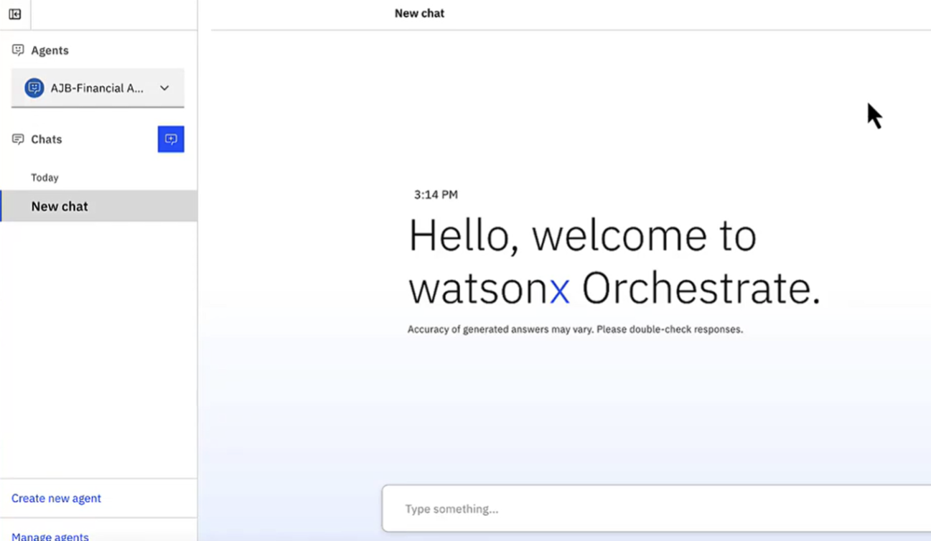
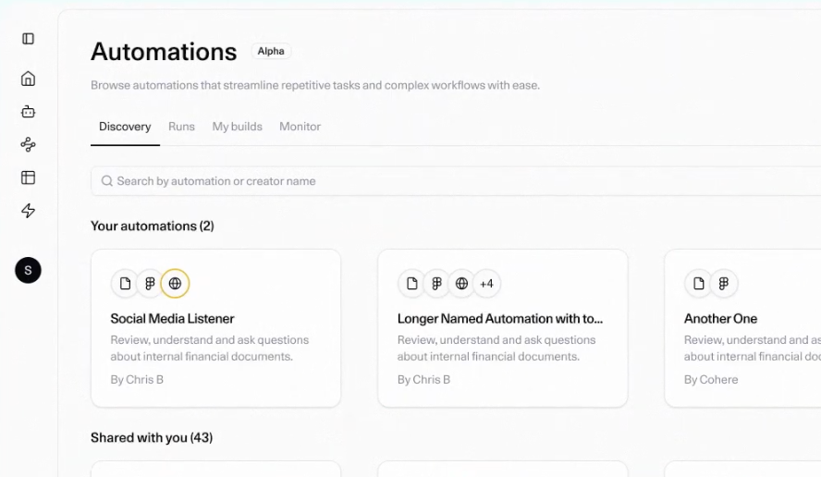
RETROSPECTIVE
업무활용 플랫폼 벤치마킹
우리가 풀어야 할 문제가 무엇인가에 대한 팀 내 의견 통일이 필요했습니다.
WatsonX Orchestrate
Cohere North
02
Notes:
[0:30-1:10] '완벽한 업무 분배'와 '업무 활용 범용 플랫폼' 사이에서 논의가 있었고, 범용 플랫폼 방향으로 확정했다는 점을 설명합니다.

Slide 4


BENCHMARKING
시장 플랫폼을 벤치마킹해 핵심 기술을 도출했습니다
watsonx Orchestrator 등 주요 플랫폼의 공통 특징 3가지를 우리 플랫폼의 핵심 기술로 채택
비정형 문서 처리
에이전트–MCP 연결
에이전트 빌드
사내 문서를 파싱해 에이전트가 이해 가능한 형태로 변환
외부 도구·데이터를 MCP로 연결해 에이전트 행동 반경 확장
목적에 맞는 에이전트를 직접 구성·배포할 수 있는 환경
03
Notes:
[1:10-1:40] watsonx Orchestrator 벤치마킹 결과 공통 특징 3가지(비정형 문서 처리, 에이전트-MCP 연결, 에이전트 빌드)를 핵심 기술로 채택했음을 설명합니다.

Slide 5

KEY CHALLENGES
이를 실현하기 위한 2가지 과제
01
비정형 문서 파싱 정확도
문서를 정확하게 파싱해야 에이전트가 올바르게 활용 가능
02
하네스 엔지니어링
Claude Code / Codex 수준의 에이전트 실행 구조 적용
04
Notes:
[1:40-2:00] 두 가지 핵심 과제를 소개하며 다음 슬라이드로 넘어가는 브리지 멘트를 합니다.

Slide 6
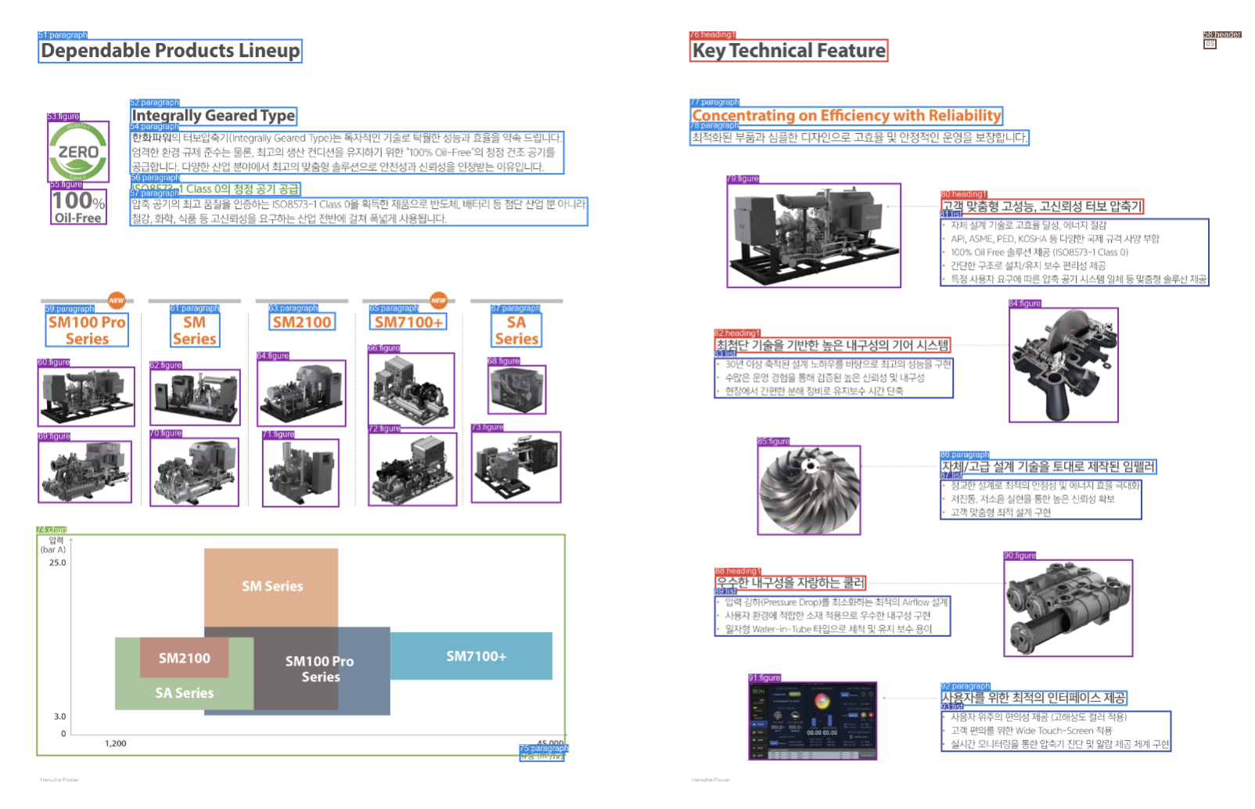
CHALLENGE 01
비정형 문서 파싱 정확도
에이전트가 문서를 정확히 이해하려면, 파싱 단계의 정확도가 전제되어야 합니다.
05
Notes:
[2:00-2:40] 비정형 문서가 정확히 파싱되어야 한다는 문제를 설명하고, 현재 계속 고도화가 진행 중인 상태임을 강조합니다.

Slide 7
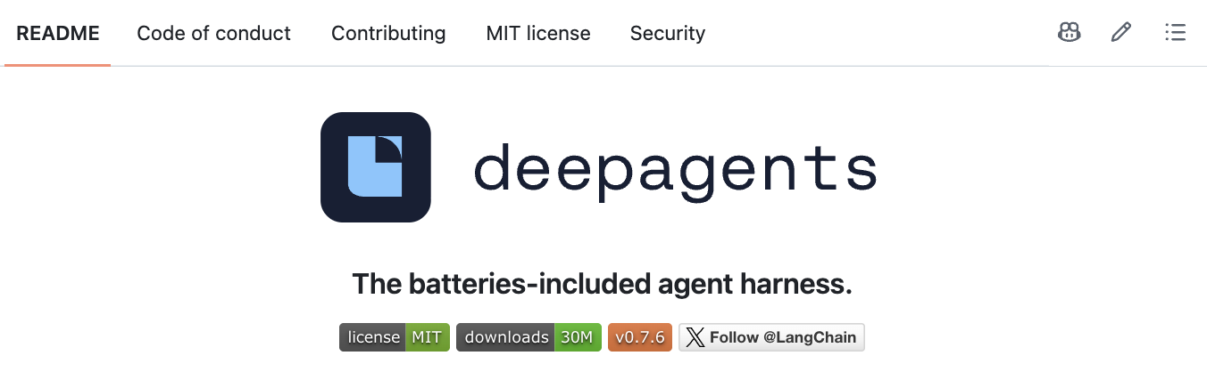
CHALLENGE 02
하네스 엔지니어링
Claude Code / Codex 수준의 에이전트 실행 구조를 목표로, deepagent 오픈소스의 하네스 구조를 채택했습니다.
06
Notes:
[2:40-4:00] deepagent 구조를 참고해 저장소·서브에이전트·미들웨어로 구성된 하네스를 적용했음을 설명합니다. 미들웨어가 호출 제한, 요약, 권한 검사, 서브에이전트 위임 같은 공통 규칙을 자동 적용한다는 점을 강조합니다.

Slide 8



CHALLENGE 02
하네스 엔지니어링
Claude Code / Codex 수준의 에이전트 실행 구조를 목표로, deepagent 오픈소스의 하네스 구조를 채택했습니다.
저장소
서브에이전트
미들웨어
세션의 대화 흐름과 내용을 기억하기 위한 텍스트 저장소를 부착
컨텍스트 관리를 위해 동일 역할을 수행할 수 있는 서브에이전트 부착
LLM·Tool 호출 전후에 호출 제한, 요약, 권한 검사, Sub-agent 위임을 수행하는 공통 실행 규칙을 자동으로 적용
06
Notes:
[2:40-4:00] deepagent 구조를 참고해 저장소·서브에이전트·미들웨어로 구성된 하네스를 적용했음을 설명합니다. 미들웨어가 호출 제한, 요약, 권한 검사, 서브에이전트 위임 같은 공통 규칙을 자동 적용한다는 점을 강조합니다.

Slide 9
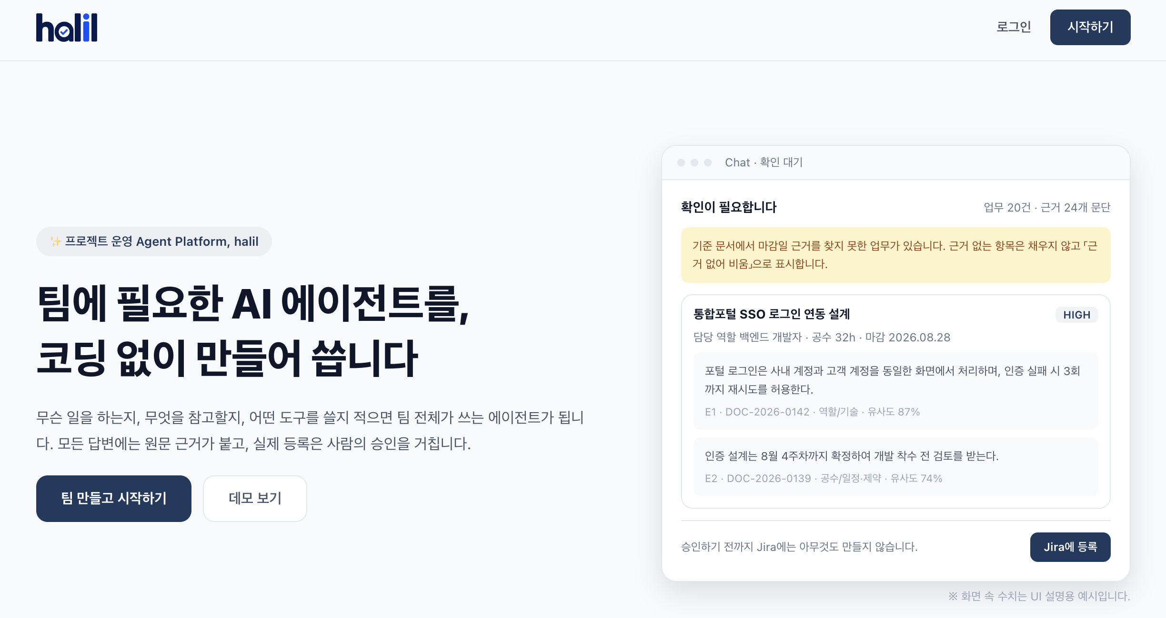
LIVE DEMO
실제 서비스로 확인합니다
이번 주 구현된 기능을 플랫폼에서 직접 시연하며 설명합니다.
07
Notes:
[4:00-4:20] Figma 커넥터로 지금까지 내용을 정리해 PPT 초안까지 준비했다는 진행 상황을 짧게 언급합니다. [4:20-5:00] 실제 플랫폼 화면을 열어 이번 주 구현된 기능을 직접 시연하며 마무리합니다.

